Slide 1
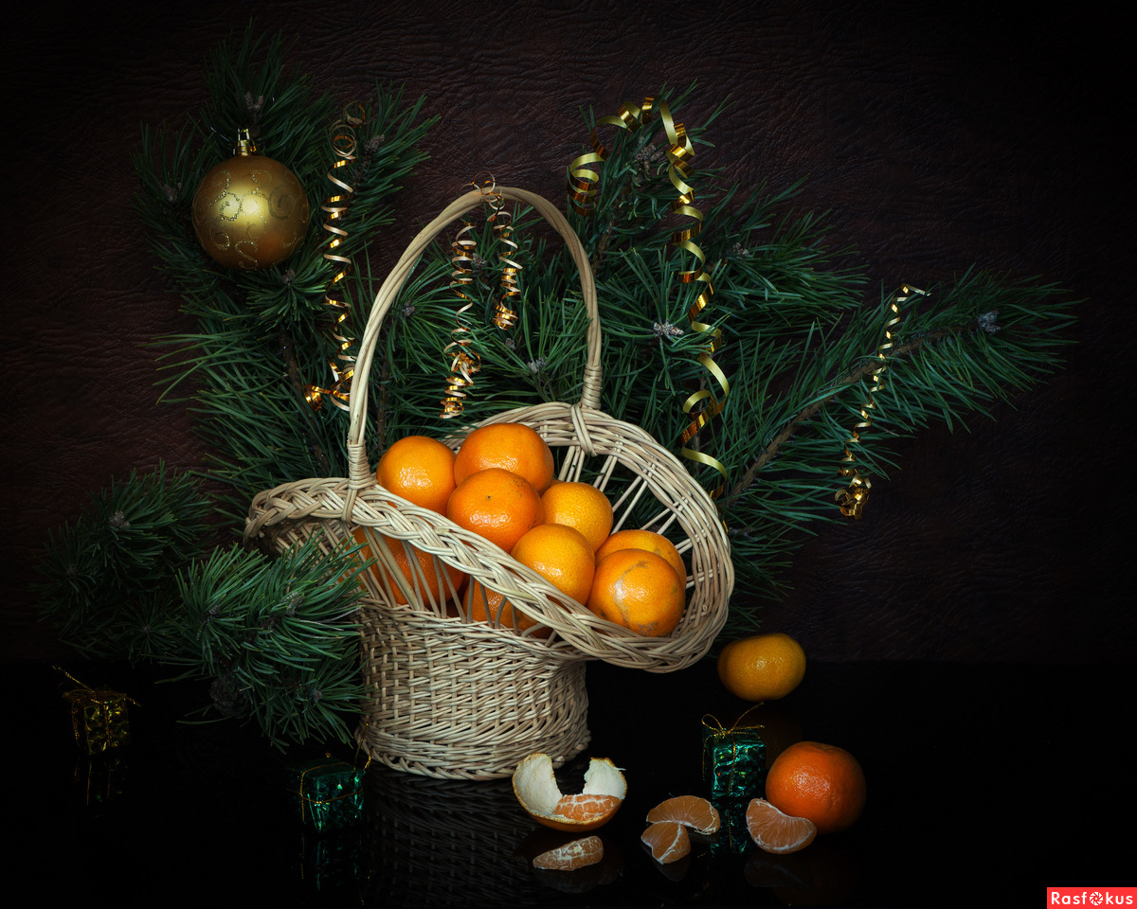
Новогодне-мандариновый
креатив
Интерактивный рассказ-викторина для учащихся 4-9 классов
Автор:
Ольга Михайловна Степанова,
учитель английского языка
МБОУ «Цивильская СОШ №1
имени Героя Советского Союза М.В. Силантьева»
города Цивильск Чувашской Республики
2018

Slide 2
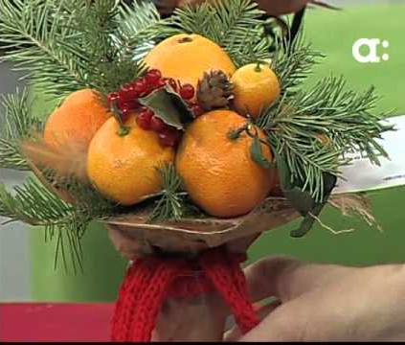
солнце
Маленькое ___________ в кожуре.
Есть примета точная в народе:
Встретишь мандарины в декабре —
Значит, Новый год уж на подходе.

Slide 3
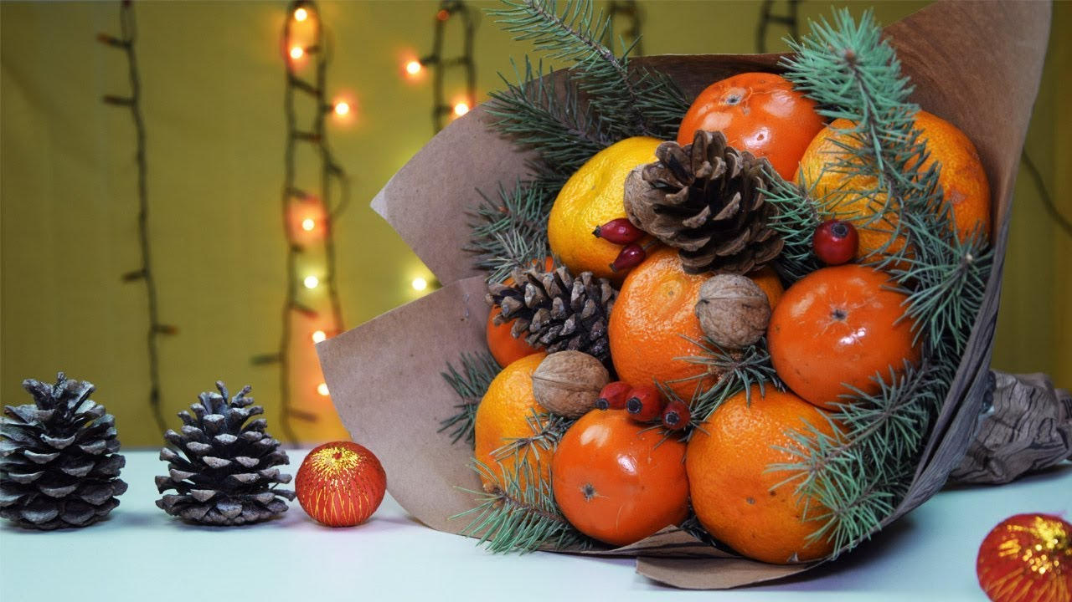
мультфильм
Почему именно мандарины являются предвестниками Нового года и праздничного настроения?

Slide 4
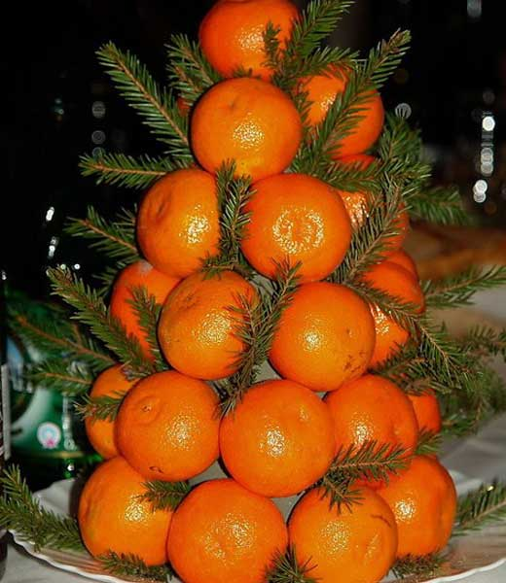
Специалисты предложили представить 10 слов, с которыми у среднестатистического россиянина ассоциируется Новый год. В итоге оказалось, что лидером в данном случае является мандарин. Характерный запах, яркий цвет и сочный вкус этих цитрусовых помогают создать праздничное _______________.
настроение

Slide 5
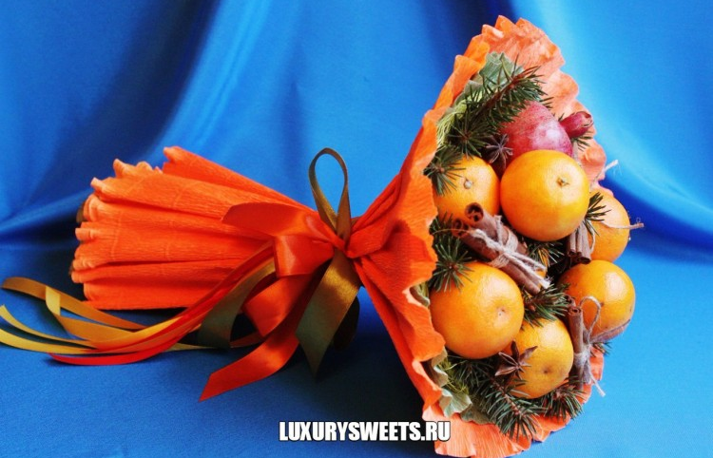
Фрукт этот получил свое название в древнем Китае. Знатные и богатые ___________ именовались мандаринами. Это что-то похожее на наше дворянство.
китайцы

Slide 6
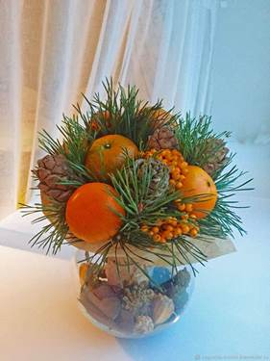
чиновник
В словарях мандарин «цитрусовое дерево и его плод» объясняется как производное от мандарин «китайский _________________ ». Поскольку оранжевые фрукты, вкусные и дорогие, в те времена были по карману только очень богатым китайцам их и стали называть мандаринами.

Slide 7
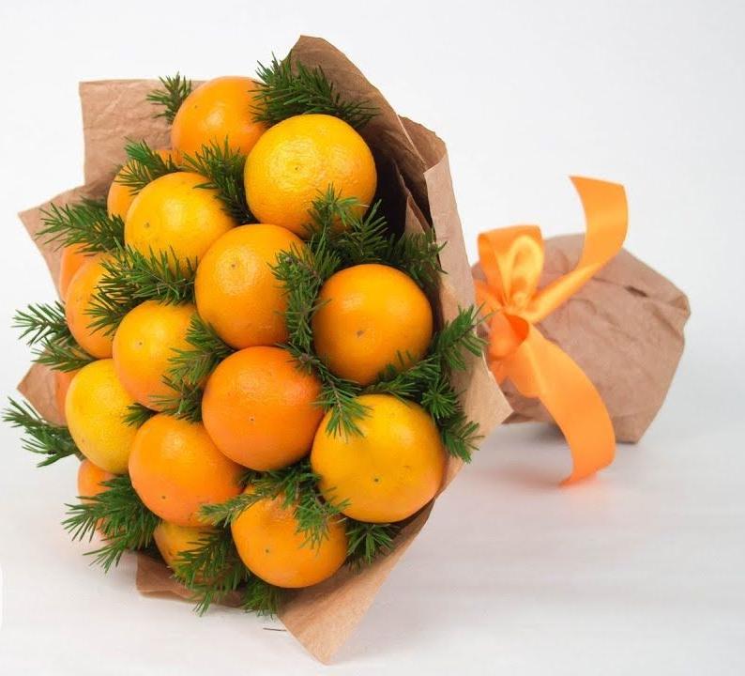
Традиция
____________ встречать Новый год с мандаринами на столе опять-таки происходит из Китая, и ей уже насчитывается более тысячи лет.

Slide 8
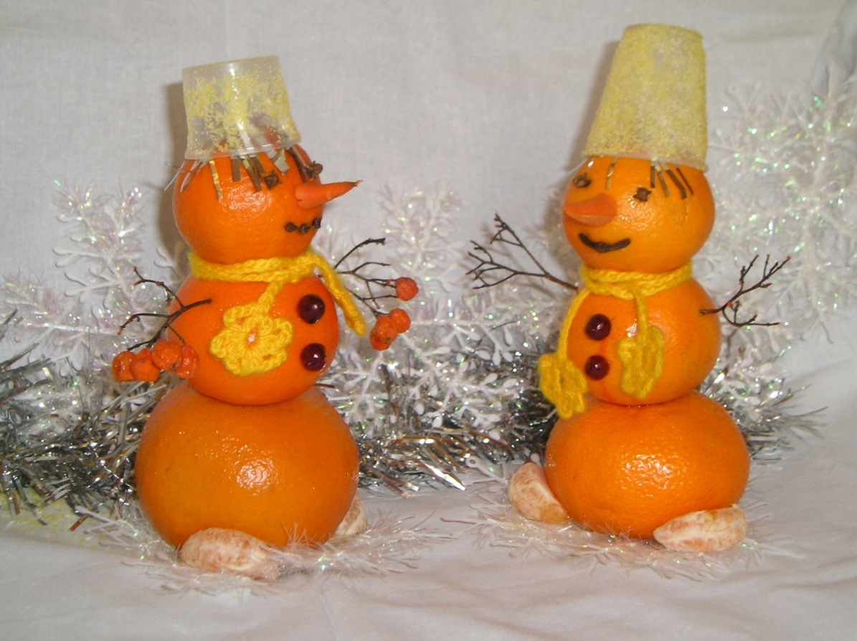
В Китае было принято дарить на Новый год друзьям два мандарина, а поскольку стоили они в те времена дорого, этим подарком пришедший гость выражал _______________ богатства хозяевам.
пожелание

Slide 9
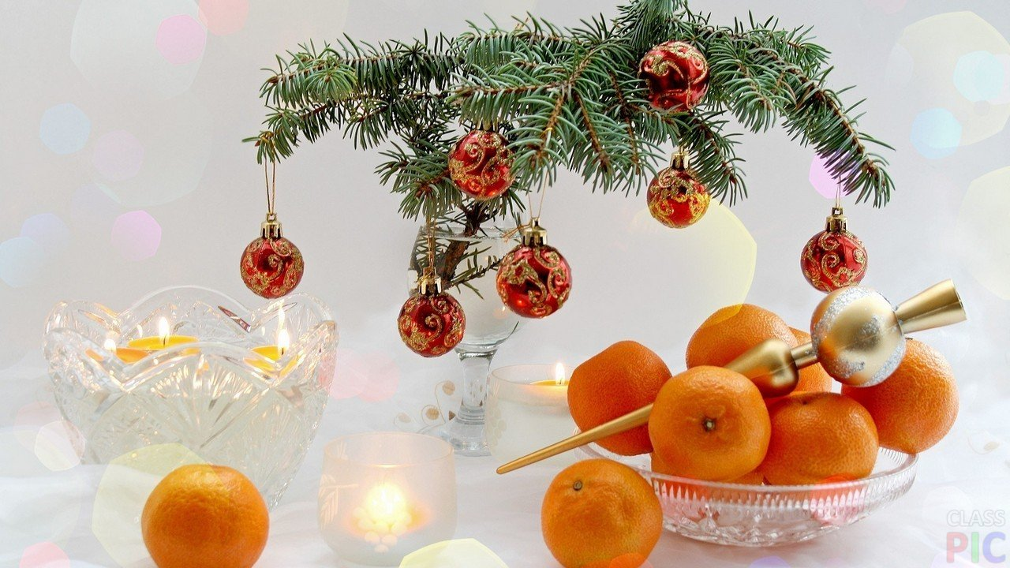
Уходя домой из гостей человеку снова вручали два мандарина. Так _____________ желали гостю богатства. Получалось взаимное пожелание достатка.
хозяева

Slide 10
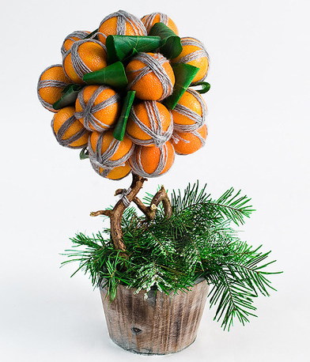
В китайском языке словосочетание «пара мандарин» очень напоминает по звучанию слово, которое переводится как – «___________».
золото

Slide 11
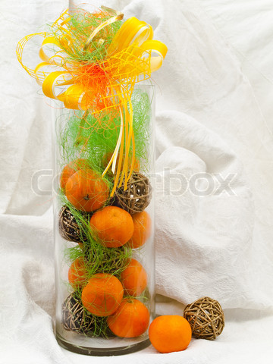
Мандарин растет на вечнозеленых деревьях достигающих высоты девяти метров, в южных областях.
В нашей стране мандарины выращивают в основном в Абхазии, а зарубежные мандарины к нам поступают из ___________ , Китая, Эквадора.
Марокко

Slide 12
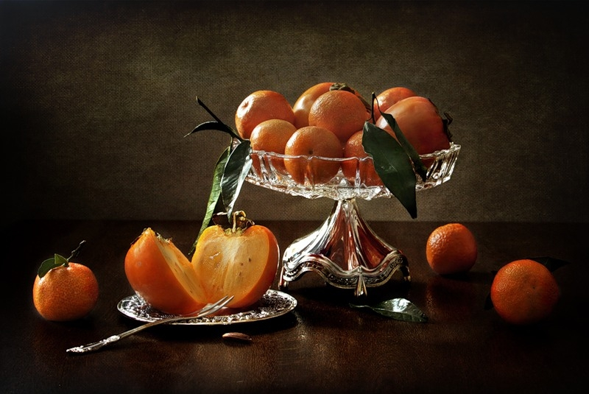
Длительный срок созревания с лихвой окупается количеством этих оранжевых фруктов на одном дереве. Ведь для того, чтобы созреть, мандарину требуется шесть месяцев, но __________ только с одного дерева составляет несколько сотен плодов.
урожай

Slide 13
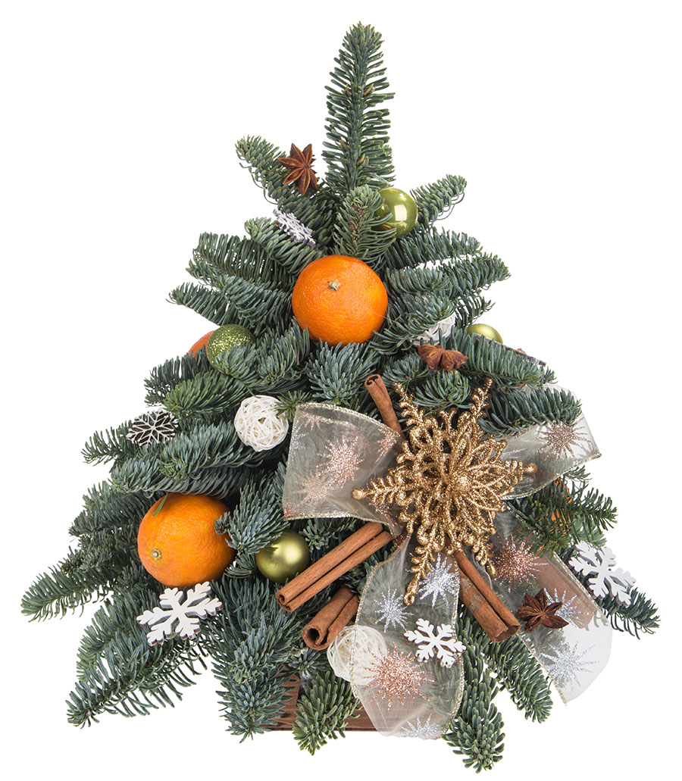
Новый Год в нашей стране неизменно ассоциировался с мандаринами, елкой и подарками. И по сегодняшний день редкий новогодний _________ обходится без этого вкусного оранжевого фрукта.
стол

Slide 14
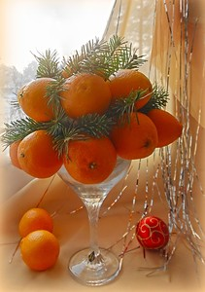
Но откуда взялась традиция в России встречать Новый Год с мандаринами?
Одна из версий на этот вопрос отвечает тем, что в России мандарины в Абхазии созревали к декабрю, и это был единственный свежий ____________ к новогоднему столу.
фрукт

Slide 15
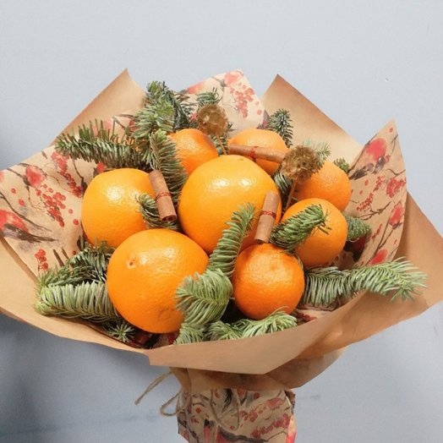
Другая версия гласит, что мандарины появились в России в 1963 году, как атрибут Нового Года. А произошло это после того, как в городе ___________________ пришвартовался сухогруз с полными трюмами мандарин. И после этого, якобы, мандарины стали поступать ежегодно в Советский Союз в декабре.
Ленинград

Slide 16
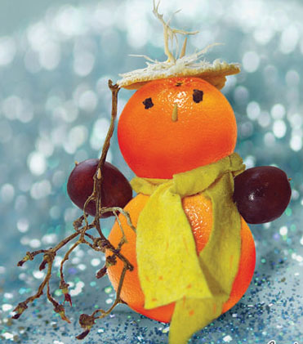
Спелые мандарины содержат в себе немало полезных веществ: эфирное масло, гликозиды, минеральные соли, фитонциды и, конечно же, _______________ . Оранжевые плоды богаты содержанием витаминов группы В, витамина Р, провитамина А, витамина С.
витамины

Slide 17
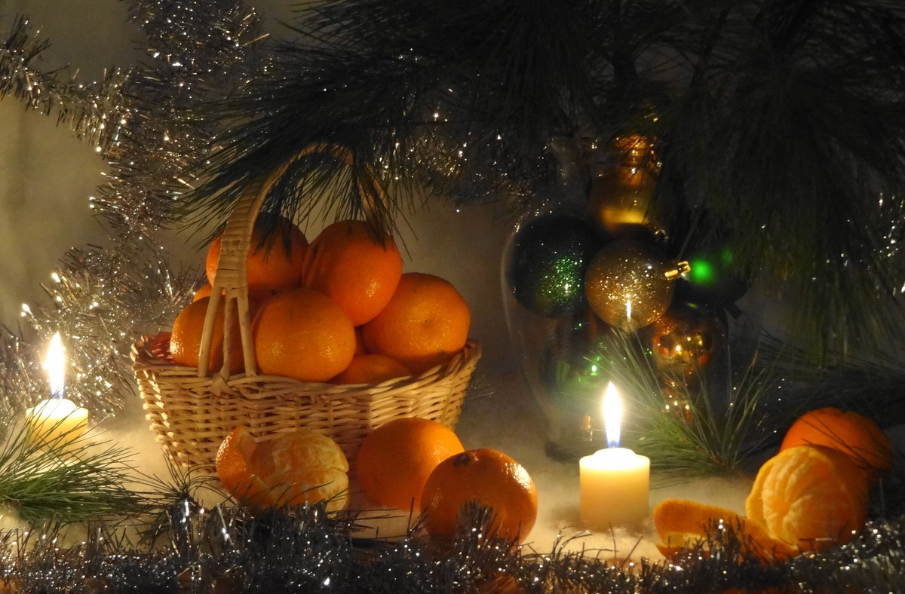
состояние
Витамин А благотворно влияет на _________________ кожи и зрения. Витамин Р повышает эластичность кровеносных сосудов, способствуя профилактике сердечно-сосудистых заболеваний и атеросклероза. Витамин В1 улучшает работу нервной системы.

Slide 18
Как и положено цитрусовому плоду, мандарин богат аскорбиновой кислотой. Известно, что она повышает сопротивляемость организма и дает нам _____________ .
бодрость

Slide 19
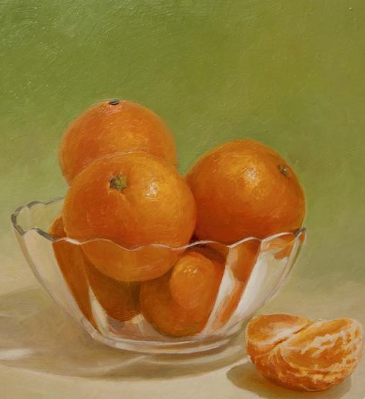
Благодаря фитонцидам, мандарины и сок из них способны оказывать антимикробное действие. В частности, ученые заметили, что мандариновый ___________ подавляет активность патогенных грибов, служащих причиной кожных заболеваний.
сок

Slide 20
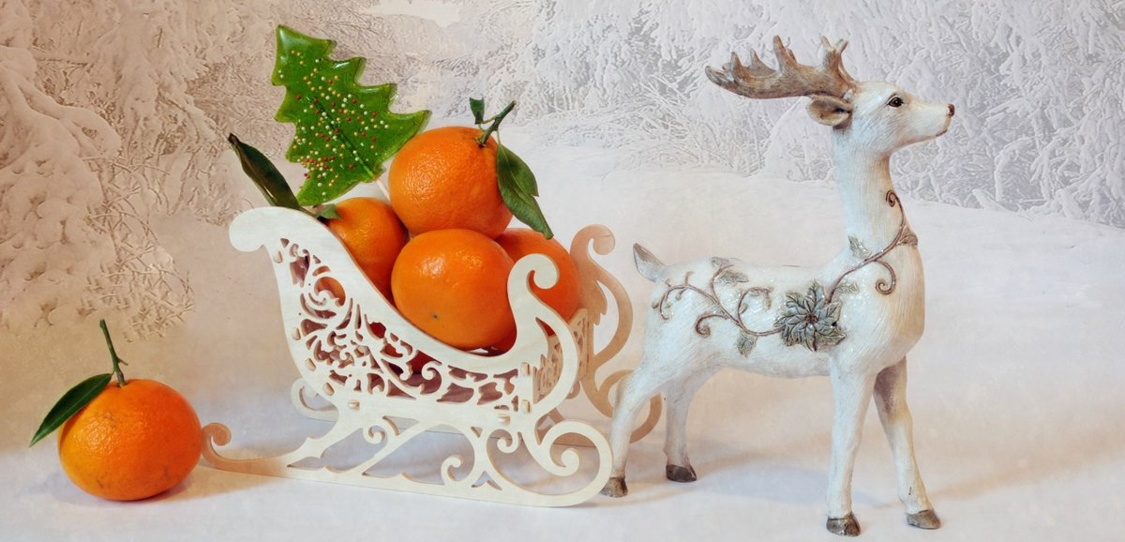
Они обладают общеукрепляющим действием; улучшают пищеварение; укрепляют иммунитет; нормализуют функцию кишечника; регулируют кровяное ______________ и уровень холестерина; укрепляют сосуды; снимают усталость; дают бодрость и хорошее настроение; выводят из организма излишки жидкости.
давление

Slide 21
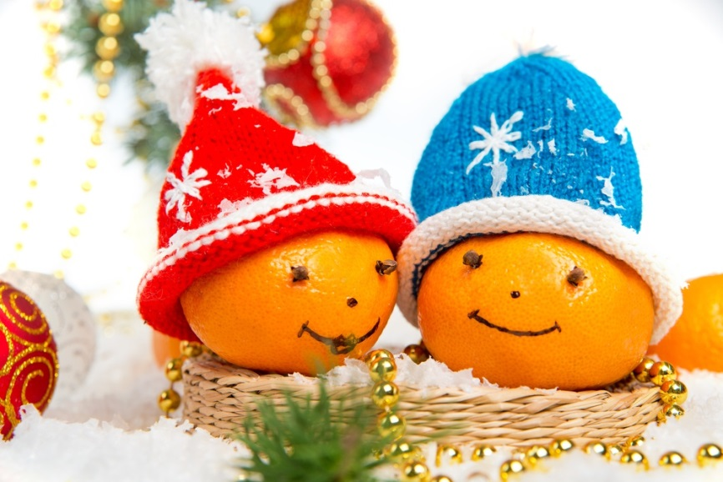
минусы
При всех достоинствах этих новогодних фруктов, в них есть и ____________ . В частности, мандарины способны вызвать сильнейшую аллергию, которая проявляется сильнейшим зудом, краснотой и припухлостью лица, шеи и груди. Поэтому мамам очень важно следить за тем, чтобы ребенок не съел мандаринов слишком много.

Slide 22
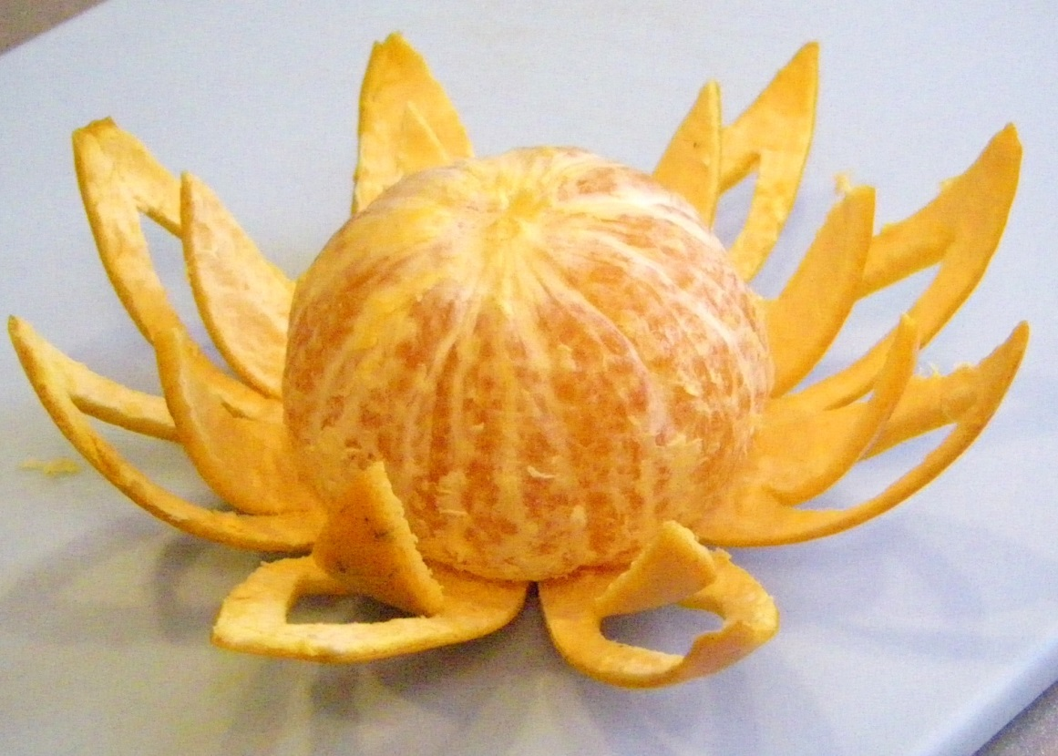
Уже зимой, под Новый год,
Еще подарок Юг пришлет.
Хорош подарок от грузин
Из солнечного края!
Украсит елку мандарин,
Как ____________ сверкая.
солнышко

Slide 23
Ребята, вывод можно сделать только один:
Мандарины – полезнейший фрукт и он реально – самое привлекательное украшение к новому году!

Slide 24
Источник:
Почему мандарины символ нового год? http://samoeinteresnoe.com/prazdniki-i-tradicii/pochemu-mandariny-simvol-novogo-goda.htm
Изображения взяты на сайте http://yandex.ru
Условия использования сайта https://yandex.ru/legal/fotki_termsofuse/

